Slide 1
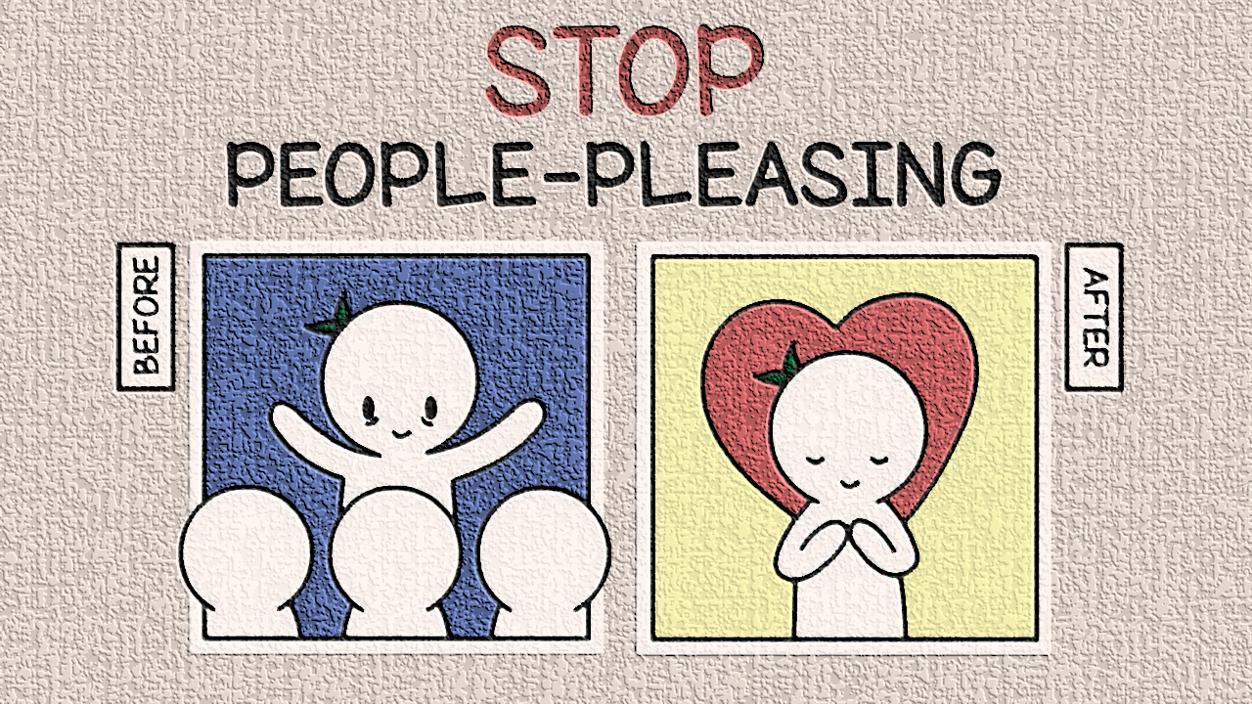

Mi piaccio solo se piaccio a te!
Sportello Kairòs organizza un seminario sulla tematica del PEOPLE PLEASING
Sabato 6 Maggio dalle 16:30 alle 18:30
In Via Mario Ugo Guattari, 60/g (RM)
Desiderio di piacere a tutti i costi, paura di deludere, ideale di perfezione, difficoltà a dire di no…Quali conseguenze psicologiche e sociali?
L’evento è gratuito e a numero chiuso
A seguire uno PSYCOAPERITIVO
Per info e iscrizioni: info@sportellokairos.it
Dott.ssa Martina Celona - Psicologa clinica
Dott.ssa Angela Guadagno – Psicoterapeuta sistemico-relazionale
www.sportellokairos.it

